Slide 1
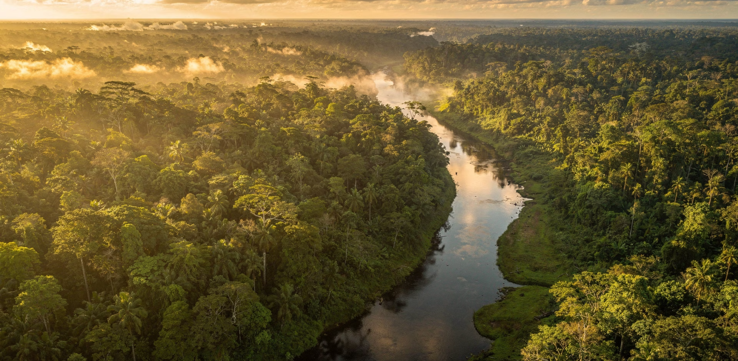
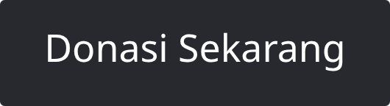
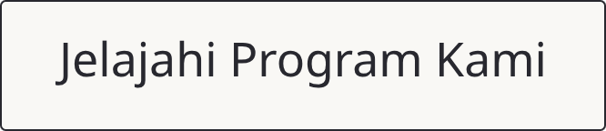


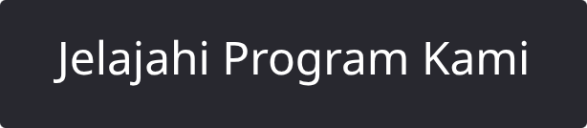
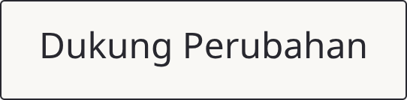
BERANDA / TENTANG KAMI / SEJARAH, VISI & MISI
Perjalanan, Visi, dan Misi YNKI untuk Lanskap yang Berkelanjutan
Berdiri sejak 2019 di Pontianak, Yayasan Natural Kapital Indonesia (YNKI) berkomitmen memperkuat tata kelola lanskap yang inklusif dan kolaboratif untuk mewujudkan lanskap sehat dan masyarakat sejahtera.
TENTANG KAMI
Sejarah YNKI
Yayasan Natural Kapital Indonesia (YNKI) didirikan pada tahun 2019 di Pontianak, Kalimantan Barat. Kelahiran YNKI dilatarbelakangi oleh pengamatan bahwa sebagian besar permasalahan lingkungan dan sosial tidak terjadi secara terpisah—melainkan muncul dari kegagalan mengelola hubungan antara manusia, alam, dan ekonomi secara terpadu.
Deforestasi, degradasi gambut, hilangnya keanekaragaman hayati, konflik tenurial, hingga dampak perubahan iklim merupakan manifestasi dari sistem tata kelola yang belum mampu mengintegrasikan berbagai kepentingan dalam satu lanskap yang sama. YNKI hadir sebagai jawaban atas kekosongan peran tersebut—membangun jembatan antara pengetahuan, kebijakan, dan aksi nyata di lapangan.
2019
2021
2023–2024
2024–2025
Pendirian YNKI di Pontianak, Kalimantan Barat sebagai respons terhadap krisis tata kelola lanskap.
Program restorasi vegetasi Hutan Desa Kalibandung dan kolaborasi pemadaman kebakaran lahan gambut.
Pendampingan tiga desa (Tanjung Pura, Mayak, Ulak Medang) melalui program UNDP KalFor.
Penyusunan Strategic Plan 2026–2035 dan Program Framework lima pilar strategis.
2020
2021–2023
2024
Analisis spasial pertama kebakaran hutan dan lahan di Lanskap Gambut Pesisir Delta Kapuas.
Pendampingan 6 Desa Gambut (Pasak, Bengkarek, Sungai Asam, Kubu, Radak Dua, Permata) melalui Program ICRAF - Peat IMPACTS (Improving Peatland Management and Stakeholders Capacities).
Pengembangan dan penetapan Landscape Governance Operating System (LGOS).
Saat ini, YNKI memposisikan diri sebagai Landscape Governance Backbone Organization—sebuah organisasi penghubung yang menjembatani kepentingan pemerintah, masyarakat, sektor swasta, akademisi, dan donor dalam satu kerangka tata kelola lanskap yang sama. Peran ini semakin relevan di tengah perubahan arsitektur pembangunan global yang menekankan country ownership, pendekatan yurisdiksi, dan penguatan sistem pemerintahan.
VISI KAMI
Visi YNKI
"Sustainable and Resilient Landscapes for People, Nature and Future Generations."
🌿 Kepada Manusia
🌱 Kepada Alam
🌏 Kepada Generasi Mendatang
Lanskap yang menyediakan penghidupan layak, keadilan sosial, dan kesejahteraan bagi masyarakat yang hidup di dalam dan di sekitarnya. Tidak ada pembangunan sejati tanpa keadilan bagi komunitas lokal.
Lanskap yang menjaga keanekaragaman hayati, memulihkan fungsi ekologis, dan melindungi ekosistem sebagai fondasi kehidupan. Alam bukan sekadar sumber daya—ia adalah rumah kita bersama.
Lanskap yang dikelola secara bertanggung jawab agar manfaatnya dapat dinikmati oleh anak cucu kita. Setiap keputusan hari ini adalah warisan untuk masa depan.
Visi ini mencerminkan keyakinan YNKI bahwa masa depan keberlanjutan tidak terletak pada pilihan antara konservasi atau pembangunan, antara masyarakat atau pasar, maupun antara pemerintah atau sektor swasta. Masa depan keberlanjutan terletak pada kemampuan berbagai pihak untuk bekerja bersama dalam tata kelola lanskap yang kolaboratif, berbasis pengetahuan, dan berorientasi jangka panjang.
MISI KAMI
Misi YNKI
"To transform forest - land use sector and its value chain actors for landscape productivity and climate resiliencies."
Untuk mewujudkan visi tersebut, YNKI menjalankan misi melalui empat fungsi inti yang saling menguatkan. Setiap fungsi dirancang untuk mengisi peran yang sering kali tidak tertangani dalam sistem tata kelola lanskap konvensional.
🔬 Knowledge Generation
🏛️ Governance Enabling
Menghasilkan pengetahuan, data, analisis, dan pembelajaran mengenai lanskap melalui riset mendalam, pemetaan, GIS, dan analisis rantai pasok untuk mendukung pengambilan keputusan berbasis bukti.
Memfasilitasi dialog multipihak, mendukung kebijakan publik, memperjelas hak dan tanggung jawab, serta membantu penyelesaian konflik tenurial dan sumber daya alam secara konstruktif.
👥 Stakeholder Empowerment
🚀 Innovation Catalyst
Memperkuat kapasitas masyarakat, kelembagaan lokal, kelompok produsen, masyarakat adat, perempuan, dan pemuda agar dapat berpartisipasi secara bermakna dalam tata kelola lanskap.
Mengembangkan dan menghubungkan inovasi teknologi, keterlacakan komoditas, sertifikasi keberlanjutan, dan pembiayaan berkelanjutan untuk mendorong transformasi sektor penggunaan lahan.
DAMPAK YANG KAMI PERJUANGKAN
Dampak Jangka Panjang & Positioning
Healthy Landscapes, Thriving Communities.
Yaitu kondisi ketika keanekaragaman hayati terjaga dan dipulihkan, fungsi ekosistem tetap berjalan, masyarakat memperoleh penghidupan yang layak, risiko iklim berkurang, konflik sumber daya alam menurun, dan pembangunan ekonomi berlangsung dalam batas daya dukung lingkungan.
Indikator Lanskap Sehat
Indikator Komunitas Sejahtera
Keanekaragaman hayati terjaga dan dipulihkan
Fungsi ekosistem gambut dan hutan tetap berjalan
Risiko kebakaran dan bencana iklim berkurang
Tutupan hutan dan lahan basah terpelihara
Masyarakat memperoleh penghidupan yang layak dan adil
Konflik sumber daya alam menurun secara signifikan
Kelembagaan lokal menguat dan berdaulat
Pembangunan ekonomi dalam batas daya dukung lingkungan
"Strengthening Inclusive and Collaborative Landscape Governance for Healthy Landscapes and Thriving Communities." — Positioning Statement YNKI sebagai Landscape Governance Backbone Organization di Kalimantan Barat dan Indonesia.
Yayasan Natural Kapital Indonesia
Tautan Cepat
Nature for Life
📍 Pontianak, Kalimantan Barat, Indonesia
Strengthening Inclusive and Collaborative Landscape Governance for Healthy Landscapes and Thriving Communities.
Tentang Kami
Sejarah, Visi & Misi
Program Kami
Ikut Serta
Donasi
Hubungi Kami
Ikuti Kami
📧 info@naturalkapital.or.id
Kami terbuka untuk kolaborasi dengan pemerintah, mitra swasta, lembaga donor, akademisi, dan komunitas lokal yang berbagi semangat yang sama.
🔗 LinkedIn: Yayasan Natural Kapital Indonesia
▶️ YouTube: Natural Kapital Indonesia
📷 Instagram: @naturalkapital.id
© 2026 Yayasan Natural Kapital Indonesia · Kebijakan Privasi

